Slide 1




PHÒNG GIÁO DỤC VÀ ĐÀO TẠO QUẬN LONG BIÊN
TRƯỜNG TIỂU HỌC PHÚC LỢI
KHOA HỌC
LỚP 5
NAM HAY NỮ (TIẾT 1)
Năm học 2022 - 2023

Slide 2
KHỞI ĐỘNG

Slide 3
Nêu ý nghĩa của sự sinh sản đối với gia đình, dòng họ.

Slide 4
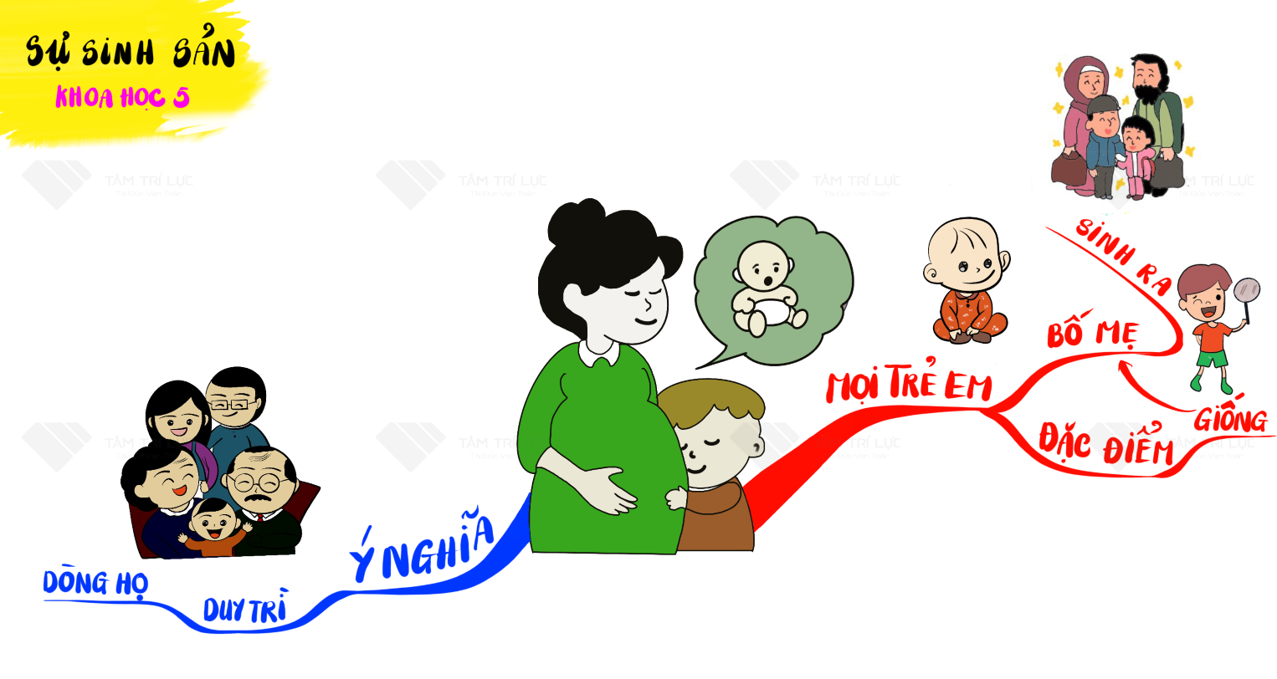

Slide 5


Khoa học
Nam hay nữ (tiết 1)

Slide 6
KHÁM PHÁ

Slide 7

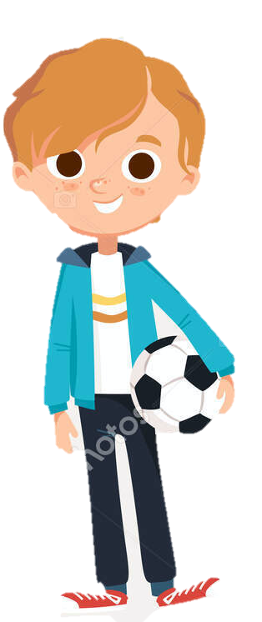

Nêu đặc điểm giống nhau và khác nhau giữa bạn trai và bạn gái.

Slide 8
Nêu đặc điểm
giống nhau và khác nhau giữa bạn trai và bạn gái.

Slide 9
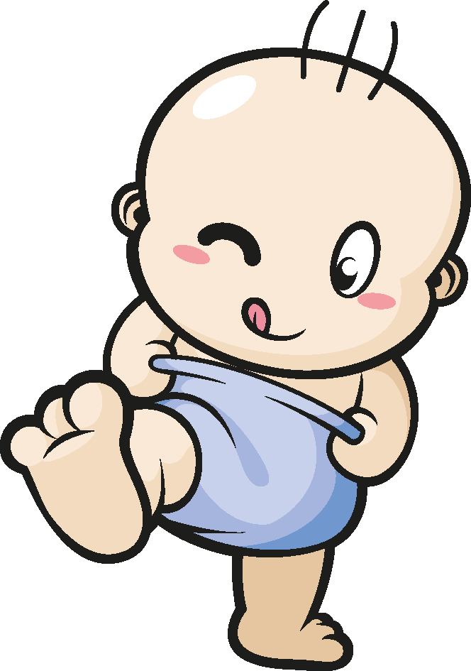
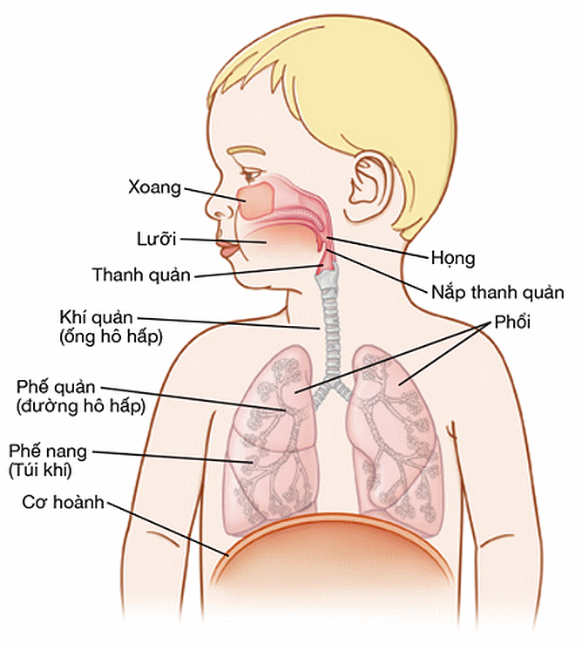
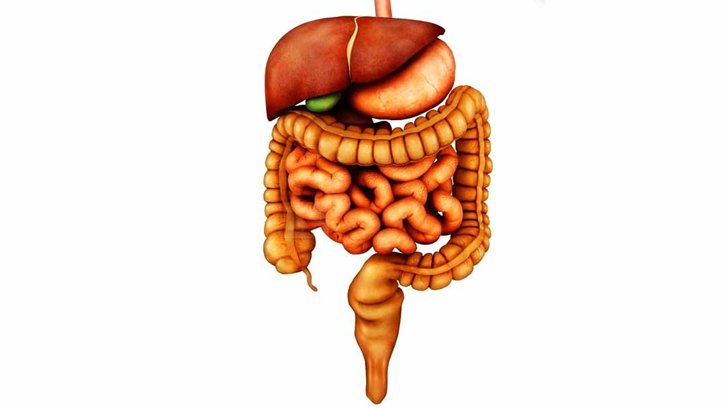
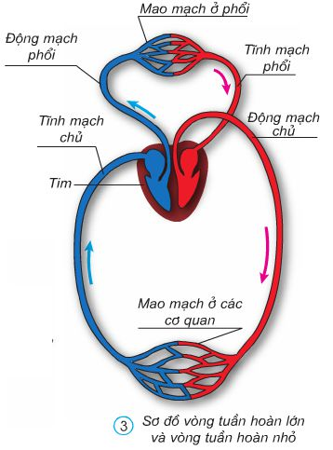
Khi một em bé mới sinh, dựa vào cơ quan nào của cơ thể để biết đó là bé trai hay bé gái?
a. Cơ quan tuần hoàn
b. Cơ quan tiêu hoá
c. Cơ quan sinh dục
d. Cơ quan hô hấp
Nữ
?
Nam

Slide 10


Cơ quan sinh dục?
Bộ phận sinh dục

Slide 11
Ngoài những đặc điểm chung, nam và nữ có sự khác biệt, trong đó có sự khác nhau cơ bản về cấu tạo và chức năng của cơ quan sinh dục
Nam
Nữ

Slide 12
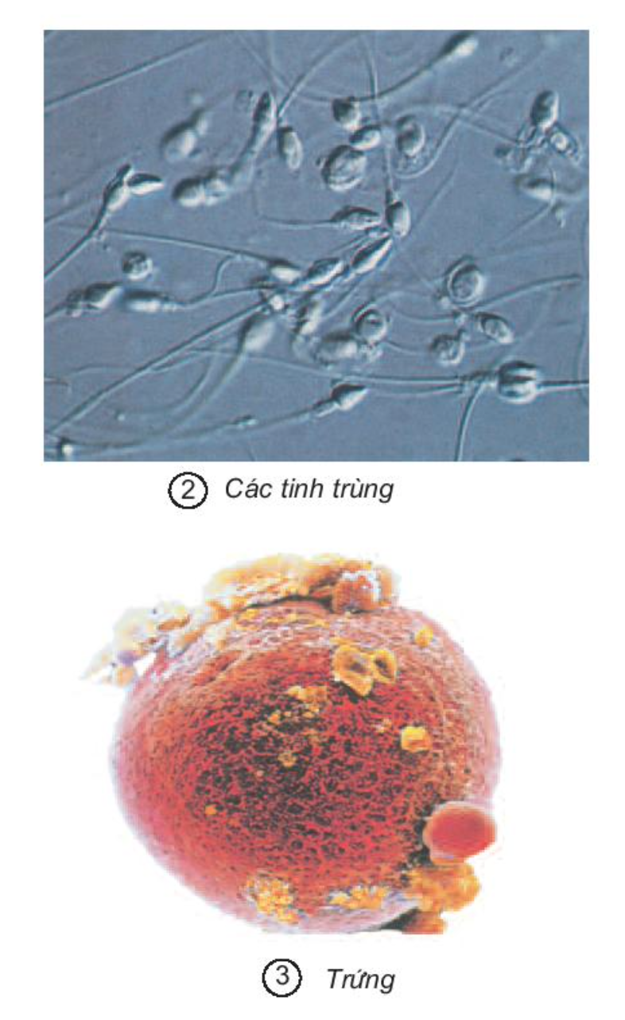
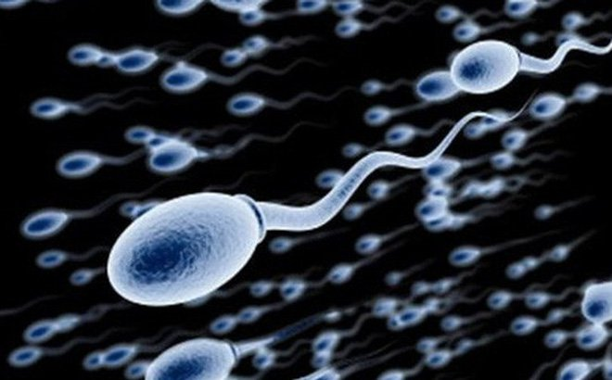
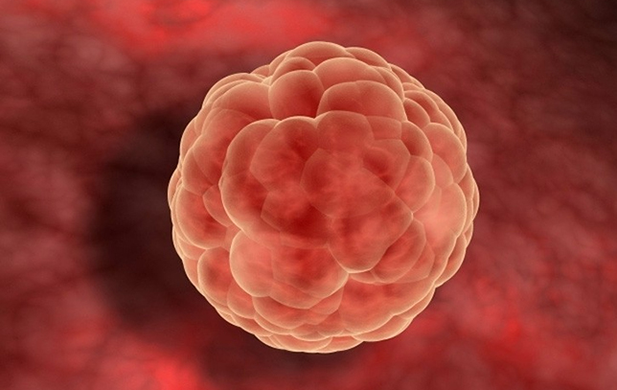
Tinh trùng
Trứng
Nam
Nữ

Slide 13
Sự khác biệt về mặt sinh học
Đến một độ tuổi nhất định, cơ quan sinh dục mới phát triển, làm cho cơ thể nữ và nam có nhiều điểm khác biệt về mặt sinh học. Ví dụ:
- Nam thường có râu, cơ quan sinh dục nam taọ ra tinh trùng.
- Nữ có kinh nguyệt, cơ quan sinh dục nữ tạo ra trứng.
Nam
Nữ

Slide 14
VẬN DỤNG

Slide 15





Slide 16

Quay lại
Những chậu hoa đang rất cần được tưới nước để có thể phát triển.Các con hãy tưới nước cho chúng bằng cách cùng nhau trả lời những câu hỏi nhé.

Slide 17
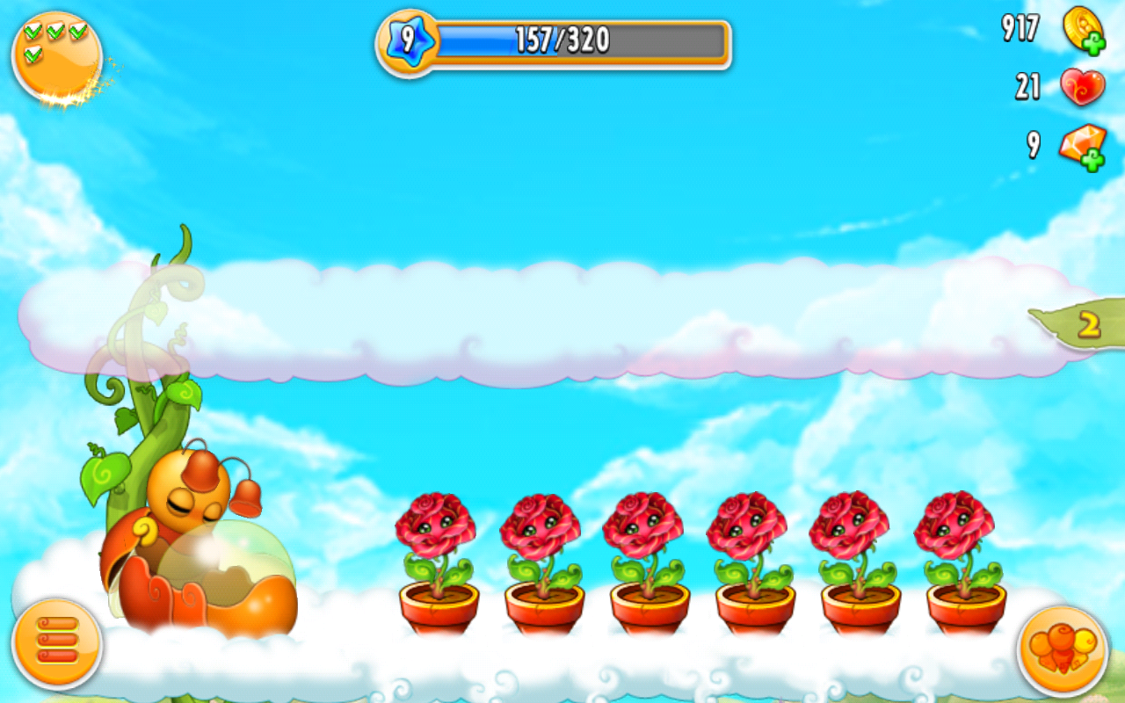












Slide 18


Bạn có đồng ý với ý kiến dưới đây không?
Hãy giải thích tại sao.
Công việc nội trợ là của phụ nữ.

Slide 19
Bạn có đồng ý với ý kiến dưới đây không?
Hãy giải thích tại sao.
Đàn ông là người kiếm tiền nuôi cả gia đình.

Slide 20
Bạn có đồng ý với ý kiến dưới đây không?
Hãy giải thích tại sao.
  Con gái nên học nữ công gia chánh, con trai nên học kĩ thuật.

Slide 21
Bạn có đồng ý với câu dưới đây không?
Hãy giải thích tại sao.
Trong gia đình, cha mẹ nên có những yêu cầu hay cư xử khác nhau giữa con trai và con gái.

Slide 22
Nêu một số vai trò của bạn nữ ở trong lớp.

Slide 23
Nêu một số ví dụ về vai trò của nữ ở địa phương.

Slide 24

Quan niệm xã hội về nam và nữ có thể thay đổi. Mỗi học sinh đều có thể góp phần tạo nên sự thay đổi này bằng cách bày tỏ suy nghĩ và thể hiện bằng hành động ngay từ trong gia đình, trong lớp học của mình.

Slide 25
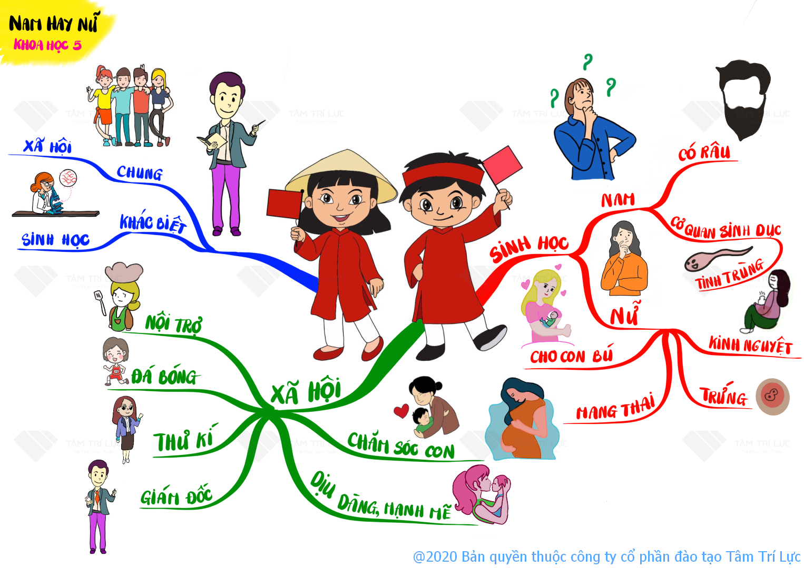

Slide 26


